Slide 1



Irlanda
Training

Slide 2

Ciudades en Irlanda
Dublin
Costo de vida: entre 800 y 1200 euros.
Clima: templado con temperaturas suaves y lluvias a lo largo del año.
La época más fría durante el mes de febrero.
Cork
Costo de vida: entre 800 y 1000 euros
Clima: cálido y templado con lluvias incluso en el mes más seco.

Slide 3
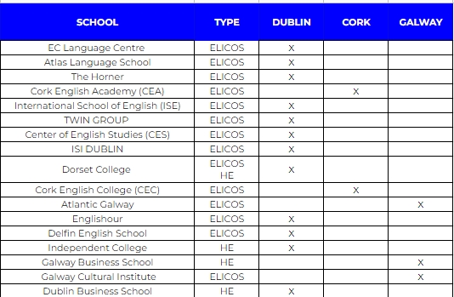
Escuelas
Notes:
Cambiar imagen a una más reducida

Slide 4

Tipos de cursos
Hay 2 tipos de cursos:
ELICOS (Cursos de inglés): Fecha de inicio los lunes.
Inglés general.
Cursos intensivos de inglés.
Certificaciones de inglés.
HE(Higher Education): Fechas de inicio específicas.
Se requiere un mínimo de inglés
Se agrupan por niveles
Algunos cursos, al finalizar, permiten pedir visa G1 para extender la estadía para trabajar
Nota: Se puede trabajar en todos los cursos que sean + 25 semanas de estudio.

Slide 5
Ofertas Académicas
Tipos de cursos de inglés:
Academic Year: Es el curso más requerido. Consta de 25 semanas de General English y suele tener precio especial respecto a cursos de General English de menor cantidad de semanas.
Exam Preparation: cursos de preparación para rendir un examen específico. Los cursos de preparación para exámenes tales como IELTS/CAMBRIDGE/FCE no incluyen dentro de su currículo y precio el examen respectivo.
Business English: Inglés específico para negocios. Incluye vocabulario y capacitación para presentaciones y pitches.
Intensives: Cursos cortos de mayor cantidad horaria y de cursada. Suelen ser cursos que no superan las 12 semanas
Renewals: los renewals son renovaciones del año académico (Academic Year)
Importante: TIE Examen: En Irlanda el gobierno exige pruebas de cursada. Este examen desde GrowPro incluimos por default. porque es el más económico. Si el estudiante quisiera rendir otro como el IELTS puede hacer el cambio en destino.

Slide 6

Ofertas Académicas
Higher Education:
Varios tipos de educación universitaria distribuidos en nivel.
Estos diplomas permiten trabajar mientras uno estudia y algunos, una vez completados, otorgan una visa para poder trabajar full time durante un tiempo en el país.
Level 7 Bachelors, no da visa full time (G1) al terminar.
Level 8 Honours Bachelor, da 1 año de visa full time para poder trabajar (G1).
Level 9 Masters da 2 años de visa full time para trabajar (G1).

Slide 7

Visado
Podemos dividir a estudiantes en 3 grupos según nacionalidad
Grupo 1:
Europeos. No requieren ningún tipo de visa para ingresar. Con su pasaporte están habilitados para estudiar y trabajar.
Grupo 2:
Países que no necesitan tramitar visa de ingreso al país. México, Argentina, Chile, Uruguay, Guatemala, Honduras y Bolivia, entre otros.
Al momento de llegar a Irlanda debe presentar la carta de la escuela y el pago del curso en migraciones.
Luego, deberán solicitar turno para tramitar IRP (Irish Residency Permit) y el PPS (número de seguridad social)

Slide 8
Visado
Podemos dividir a estudiantes en 3 grupos según nacionalidad
Grupo 3:
Países que requieren visa de viaje o visa tipo D para ingresar al país. Colombia, Venezuela, Perú, Guatemala, Cuba, República Dominicana, entre otros.
Este visado debe tramitarse previo al viaje en su país de origen en la embajada de Irlanda.
Al momento de llegar a Irlanda debe presentar la carta de la escuela, el pago del curso y su vida D en migraciones.
Luego deberán solicitar turno para tramitar IRP (Irish Residency Permit) y el PPS (número de seguridad social).

Slide 9

Requisitos Grupo 2
Fondos económicos 4500€
Insurance por la duración del curso, máximo un año.
Pasaporte vigente.
Pago de 300 € en el registro de migración en Irlanda.
Curso de estudios pagado en su totalidad.
Si es curso de inglés, examen de certificación al finalizar el curso.

Slide 10
Requisitos Grupo 3
Fondos económicos 10.000€ y 700 euros por mes de estudio en caso que su visa dure menos de 6 meses. ( Para aquellos estudiante que llegan despues del 1 de Julio 2023). Carta de aceptación de escuela y curso pagado.
Carta de motivación y documentación de soporte.
Pasaporte vigente de al menos 1 año desde la fecha prevista de llegada a Irlanda.
Pago de 100€ en la embajada por la revisión de documentos para la visa D
Seguro médico.
Todos los documentos que te permitan sustentar lazos con tu país para regresar (carta de trabajo, curriculum, documentos de propiedades, etc).
Si tienen un nivel de inglés específico, es importante presentar un sustento de Duolingo u otra certificación.
Importante: migración solicitará confirmación de una o dos semanas de reserva de estadía.

Slide 11
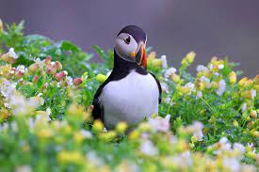
¡GRACIAS!

